Slide 1
PROCESAMIENTO DE MINERALES I
TÉCNICO UNIVERSITARIO EN PROCESAMIENTO DE MINERALES
INGENIERÍA DE MINAS
Material de uso exclusivo de la Cátedra

Slide 3
Trituración primaria: Desde 1,5 m hasta 6” a 8” (15 a 20 cm)
Trituración secundaria: reducción de partículas entre
3” a 2” (5 a 8 cm)
Trituración terciaria: reducción de partículas hasta 1 o 1,5 cm.
Límite que diferencia la trituración de la molienda: 1” o 1 cm según autores

Slide 4
TIPO DE TRITURADORA | RELACIÓN DE REDUCCIÓN
MANDÍBULAS Doble efecto - Blake Simple efecto | 4:1 – 9:1
 | 4:1 – 9:1
GIRATORIAS
Ciclo completo Cono | 3:1 – 10:1
- Estándar | 4:1 – 6:1
- Cabeza corta | 2:1 – 5:1
RODILLO Rodillo simple Rodillo doble | Máximo 7:1 Máximo 3:1
IMPACTO
Rotor simple | 15:1
Rotor doble | 15:1
Molinos de martillo | 20:1
TRITURADORAS ESPECIALES Molinos de barra Molinos de bola
REDUCCIÓN DEL TAMAÑO DE PARTÍCULAS
Relación de reducción de acuerdo al tipo de trituradora

Slide 5
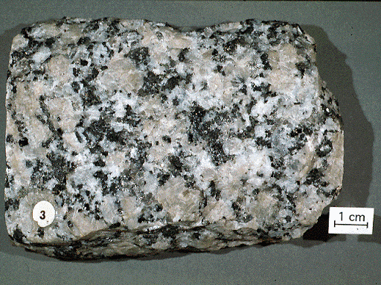
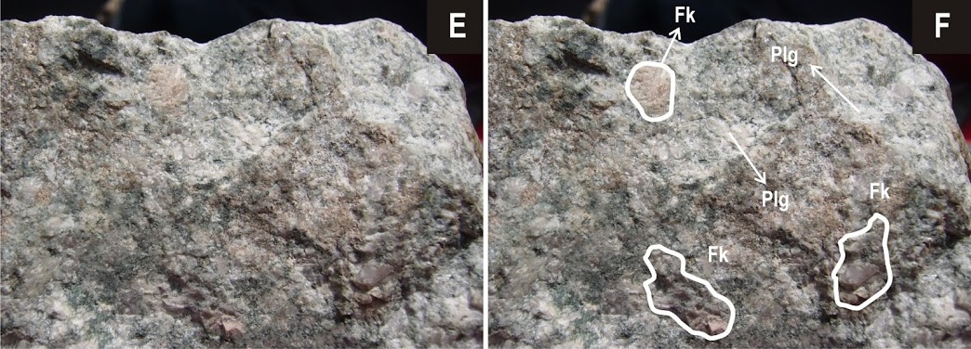
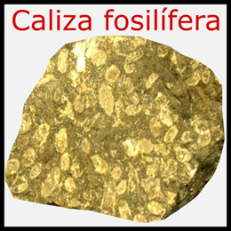
REDUCCIÓN DEL TAMAÑO
Granos esqueléticos
bioclastos
https://www.youtube.com/watch?v=ltwZ-w8_X_8

Slide 7
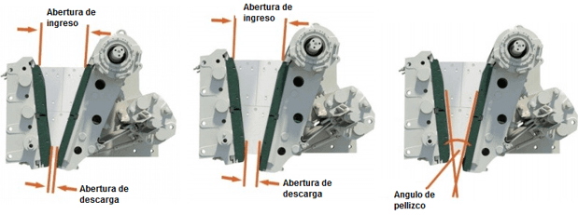

Slide 8
En las trituradoras de SIMPLE EFECTO, la mandíbula móvil
está suspendida del eje excéntrico, el cual permite un diseño
mas compacto y liviano, en comparación con las de doble efecto

Slide 9
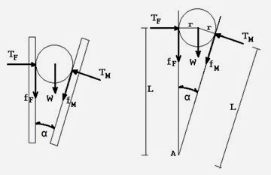

Slide 10
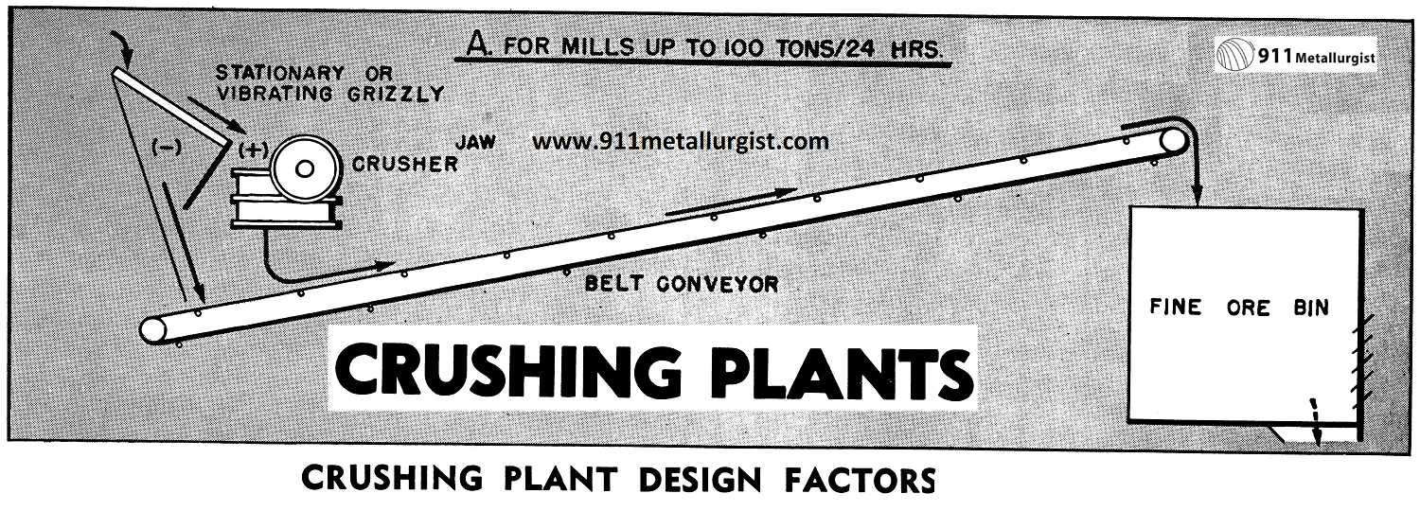
A. Alimentador vibratorio de barras
A
¿Se puede usar el mismo circuito si se
trata un aluvión o minerales arcillosos?
Capacidad: entre 50 a 100 t/día

Slide 11
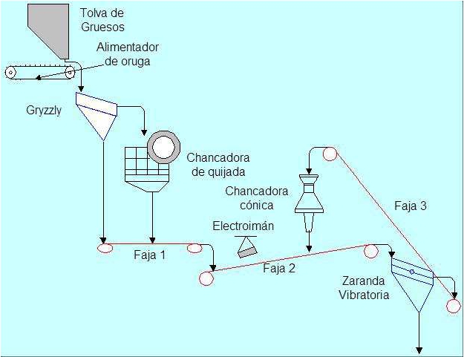

Slide 12
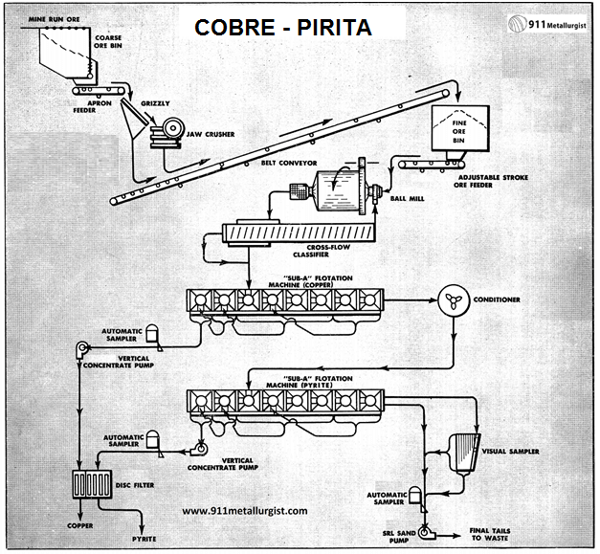
¿Se puede usar el mismo circuito si se trata de
minerales altamente oxidados o sulfurados?

Slide 13
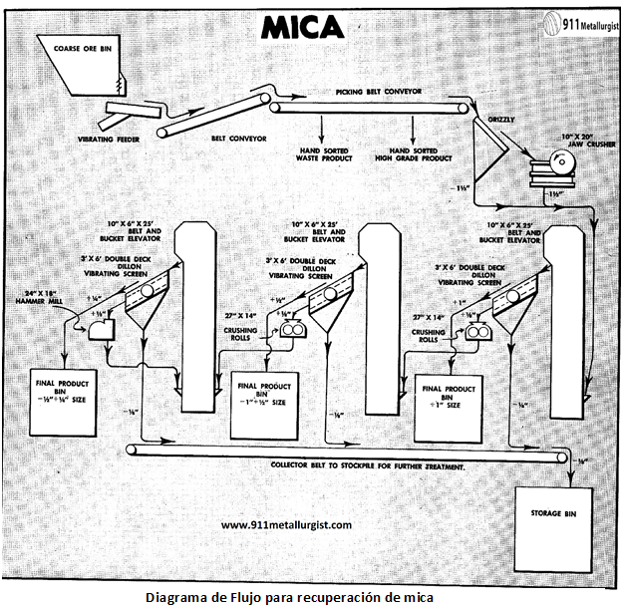
¿Se puede usar el mismo circuito si se trata de
minerales de mica pegmatiticos que microparticulas?
Valle Fértil. Basamento con un metamorfismo de alto grado y la presencia de gneisses, esquistos micáceos, anfibolitas y calizas cristalinas, intruidas por pequeños cuerpos ígneos y por pegmatitas de edad Triásicas, estas ultimas están constituidas por cuarzo, feldespatos y mica.

Slide 14
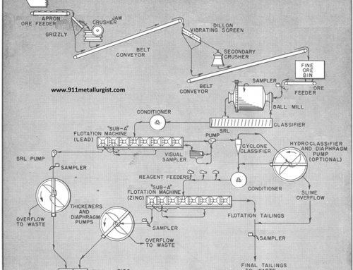
¿Se puede usar el mismo circuito si se trata de
minerales de hierro sin y con alto contenido de cerusita

